Slide 1
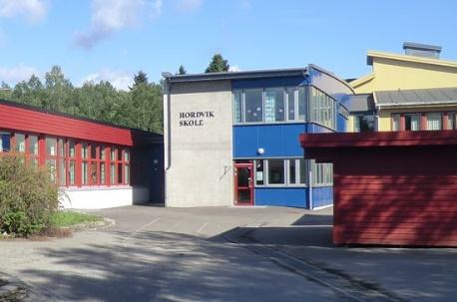



Hordvik skole
Aktiv læring i samspill
UKEPLAN FOR 3.TRINN
Uke 13
PÅ SKOLEN | MANDAG | TIRSDAG | ONSDAG | TORSDAG | FREDAG
Tema: Påske | Tur til Bedhuset Uteskole Uteskole | Stasjoner Stasjoner Påskelabyrint | Tema Tema Svømming Svømming | 3. deling 3. deling 3. deling | Påskeverksted Påskeverksted Påskeverksted
DAGEN SLUTTER: | 12.45 | 12.45 | 13.45 | 12.45 | 12.45
Ukelekse
 | Les og svar på spørsmålene om, Påskelaberinten. Gjør mattearket ditt.
Ordenselever:
Fabian og Stephanie

Slide 2


Hordvik skole
Aktiv læring i samspill
LÆRINGSMÅL |  | UKENS INFO
Lese | Lese med sammenheng og forståelse, og bruke enkle strategier for leseforståelse | Hei alle sammen. På mandag skal vi på besøk i bedhuset. Der skal vi lære om påskeuken og hvorfor vi feirer påske. Klassen deles i to denne dagen. Den ene gruppen går til bedhuset, mens den andre gruppen har uteskole. Gruppene bytter midt på dagen. Det er derfor viktig at alle har på seg gode uteklær denne dagen. På tirsdag blir det påskelabyrint sammen med 7. trinn. Elevene blir delt i grupper og skal samarbeide om å løse oppgaver og finne veien gjennom labyrinten. Her blir det både spenning, samarbeid og litt “detektivarbeid” – dette gleder vi oss skikkelig til! 🐣 Vi vil også si takk for positive og engasjerte utviklingssamtaler. Det er fint å samarbeide med dere, og vi gleder oss til resten av samtalene og skoleåret. Svømmingen gikk veldig fint. Elevene var flinke til å høre etter beskjeder, og mange kjente på mestring i vannet. På fredag blir det påskeverksted for småtrinnet. Elevene møter i klasserommet som vanlig. Vi håper at alle kan ta med dorullhylser til denne dagen. Ta gjene med flere. Vi ønsker dere alle en riktig god påskeferie. Vi håper dere får ro og tid til å være sammen. Skolen starter igjen tirsdag 07.04 kl. 08:30. Vi møtes i klasserommet som vanlig. God påskeferie.
Skrive | Utforske eget talespråk og samtale om forskjeller og likheter mellom talespråk og skriftspråk.
Regne | Utforske multiplikasjon ved telling.
Engelsk | Kjenne igjen og bruke vanlige verb på engelsk i små setninger.
 | Selvhevdelse: Tørre å si i fra om hva vi mener og tenker- på en snill måte.
 | Ukens sang: Soltrall og En liten kylling
KONTAKTINFORMASJON: FAU: fauhordvikskole@gmail.com Vi bruker Vigilo til standard kommunikasjon og fraværsmeldinger. Ved planlagt fravær er det ønskelig at dette meldes i god tid. Ved sykdom og annet akutt fravær må det meldes i Vigilo senest kl. 08.00. Hvis dere ikke har fått meldt inn før kl. 08.00, må dere ringe kontoret for å gi beskjed (tlf: 53 03 67 00) Dersom dere skal sende informasjon som inneholder personopplysninger ønsker vi at dere bruker kontaktskjemaet som ligger på skolens hjemmeside.

